Slide 1
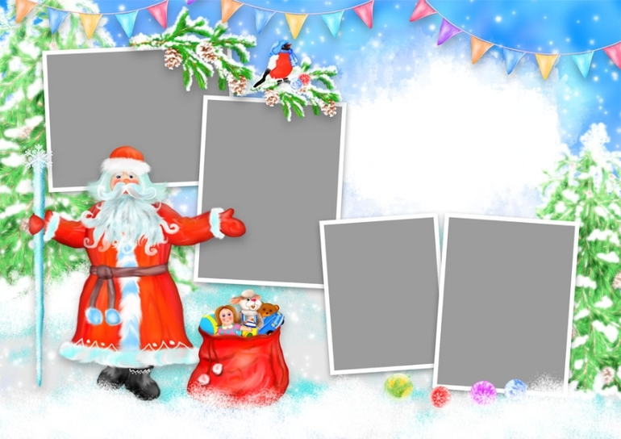
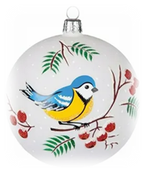
Самые зимние книжки
истории для длинных вечеров
Понедельник начинается
с книг
(цикл обзоров)
Красноярская краевая детская библиотека
24 ноября
2025 год

Slide 2

«Между вьюгой и чудом:
Новый год сквозь призму
русского фольклора»

Slide 3

Дед Мороз или Трескунец
Банник
Обдериха
Святочницы
Ряженые
Сюндю
Крещенская баба
Талви Укко, дед Халла
Шуликуны
Куляши
Чынысхаан
Танха

Slide 4



Вдохновение для ребёнка:
+12
+12
Энциклопедия русских преданий
/ Е. А. Грушко, Ю. М. Медведев. - Москва : ЭКСМО-Пресс, 2001. – с. 671.- Текст: непосредственный.
Мифы и легенды Древней Руси в сказаниях о жизни русского народа / Ж. В. Андриевская. - Ростов-на-Дону : Феникс, 2024. - 144 с. : цв. ил. - (Удивительная Русь). – Текст: непосредственный.

Slide 5


Вдохновение для ребёнка:
+12
+6
неСТРАШНАЯ энциклопедия ЧУДИЩ, ЮДИЩ и БУК / А. Никольская ; худ. Л. Рябинина. - Москва : Клевер-Медиа-Групп, 2012.- с 80.- Текст: непосредственный.
Мифы русского народа / Г. М. Науменко; худож. И. Цыганков. - Москва : АСТ, 2015. - 80 с. : цв.ил. - (Библиотека начальной школы).- Текст: непосредственный.

Slide 6


Вдохновение для взрослых и молодёжи:
+16
Страшный, таинственный, разный Новый год. От Чукотки до Карелии: старинные легенды, магические обряды, праздничные обычаи народов России / Наталья Петрова, Надежда Рычкова. - Москва : Манн, Иванов и Фербер, 2022. - 252, [3] с. : цв. ил.; 21 см. - (Страшно интересно).- Текст: непосредственный.
Жуткий Новый год : крампус, йольский кот и другая зимняя нечисть со всего мира : / Анна Пак, Наталия Нестерова. - Москва : МИФ, 2024. - 318, [1] с. : ил., цв. ил.; 20 см. - (Страшно интересно).- Текст: непосредственный.

Slide 7
Идея 1. Выставка из коробки.
Что нужно:
выставочное пространство
предметы
книги
портреты героев

Slide 8
Идея 2. Нелекция «Страшный
разный Новый год»
Что нужно:
мультимедиа
книги
большой объём информации о героях

Slide 9
Трескунец | Крещенская баба | Сюндю | Святке
Танха | Куляши | Чыныс Хаан | Банник
Шуликуны | Ряженые | Талве Укко | Святочницы

Slide 10
Идея 3. Игра-погружение «Код зимнего
волшебства».
Что нужно:
- мультимедиа
много коробок
вкусные призы
большой объём информации о героях
множество головоломок и
логических задач

Slide 11
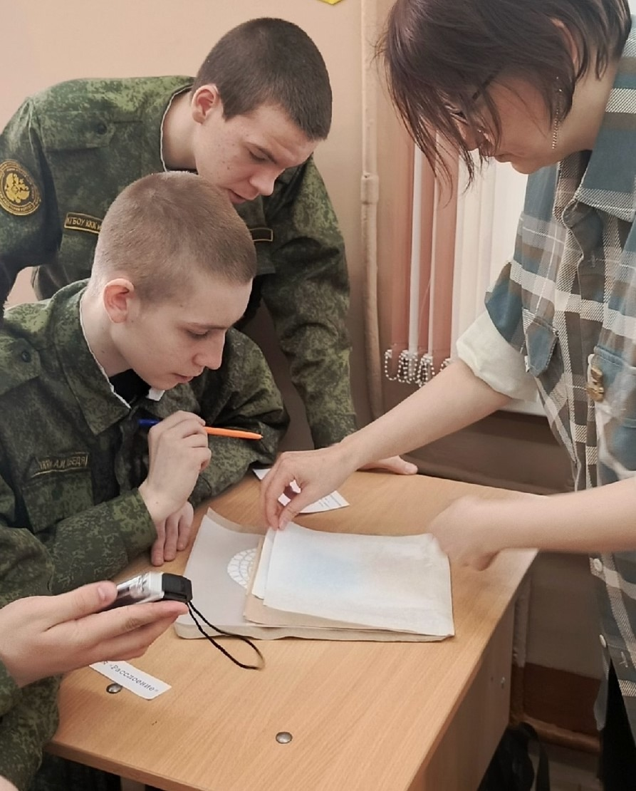
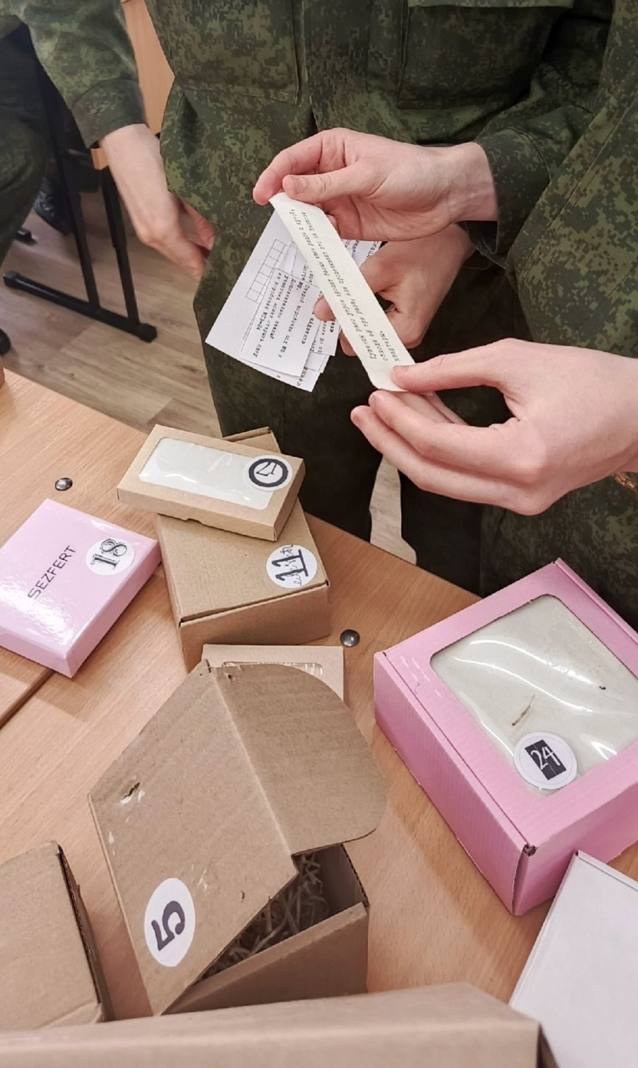

Slide 12

Коллекция видеороликов «Начни с вопроса-2»
Детям:
Быстрые ответы на сложные вопросы.
Лёгкая усваиваемость материала.
Актуальная современная форма получения знаний.
Интерес с родному языку.
Учителям, библиотекарям:
Подспорье в проведении уроков, библиотечных занятий.
Современная форма работы с детьми.

Slide 13



Команда проекта
Буравцова Татьяна Николаевна
вечный двигатель
Тишакова Виктория Викторовна
великий вдохновитель
руководитель проекта
координатор проекта
Котяшова
Екатерина Юрьевна
безудержный книголюб
Николаева
Анна Олеговна
генератор идей
Андреева
Анна Владимировна
носитель встроенной грамотности
Нагорнова
Галина Анатольевна
вдумчивый хранитель информации
Макошина
Наталья Сергеевна
гуру педагогических наук
Сыромятников Вячеслав Викторович
покоритель ЭВМ
создатель коллекции подкастов «Просто и занимательно о русском языке»; разработчик настольной игры «Лингвистический детектив»
организатор краевого творческого конкурса «Начни с вопроса-2»; разработчик настольной игры «Лингвистический детектив»
разработчик настольной игры «Лингвистический детектив»
тестировщик заданий для настольной игры «Лингвистический детектив»
ведущая цикла занятий «Удивительный русский»
техническая поддержка проекта

Slide 14
Чай, плед и снежная магия: зимние книги в жанре фэнтези

Slide 15




Холли Вебб «Покатай меня, медведица!»
Холли Вебб — британская детская писательница.
Выпустила более 100 книг для детей. Среди них
трогательные истории про животных, волшебные
приключения, детективы. На русский язык
переведены более семи десятков книг.
Вебб, Холли. Рождественские истории. Покатай меня, медведица! / Холли Вебб ; перевод с английского Т.Ю. Покидаевой. – Москва : Эксмо, 2017. – 208 с. : ил. – (Добрые истории о зверятах). – Текст : непосредственный.
6+

Slide 16




Холли Вебб «Девочка с портрета»
Некоторые популярные серии: «Добрые истории о зверятах», «Тайны волшебников», «Мейзи Хитчинс», «Лучшие подружки», «Лотти и волшебный магазин», «Хранитель Пенхэллоу», «Щенок Проказник и его весёлые приключения» и другие.
Вебб, Холли. Рождественские истории. Девочка с портрета / Холли Вебб ; перевод с английского Т.Ю. Покидаевой. – Москва : Эксмо, 2017. – 208 с. : ил. – (Добрые истории о зверятах). – Текст : непосредственный.
6+

Slide 17




Киран Миллвуд Харгрейв — поэт, драматург, писатель, автор отмеченных наградами бестселлеров. Её дебютный подростковый роман «Девушка из чернил и звёзд» получил премию «Детская книга Уотерстоунов» и британскую книжную премию «Детская книга года».
Киран Миллвуд Харгрейв «Дорога через зиму»
Харгрейв, Киран Миллвуд. Дорога через зиму / Киран Миллвуд Харгрейв ; перевод с английского О. Кидвати ; художник Н. Рокотова. – Санкт-Петербург : Качели, 2021. – 224 с. : ил. – (Зеркала). – Текст : непосредственный.
12+

Slide 18




Клайв Стейплз Льюис — британский писатель, поэт, филолог и теолог ирландского происхождения. Наиболее известен произведениями в жанре фэнтези, а также книгами по христианской апологетике.
Клайв Стейплз Льюис «Лев, колдунья и платяной шкаф»
Льюис, Клайв Стейплз. Лев, колдунья и платяной шкаф / Клайв Стейплз Льюис ; перевод с английского Г. Островской. – Москва : CASCADE Publishing, 2005. – 160 с. : ил. – Текст : непосредственный.
6+

Slide 19
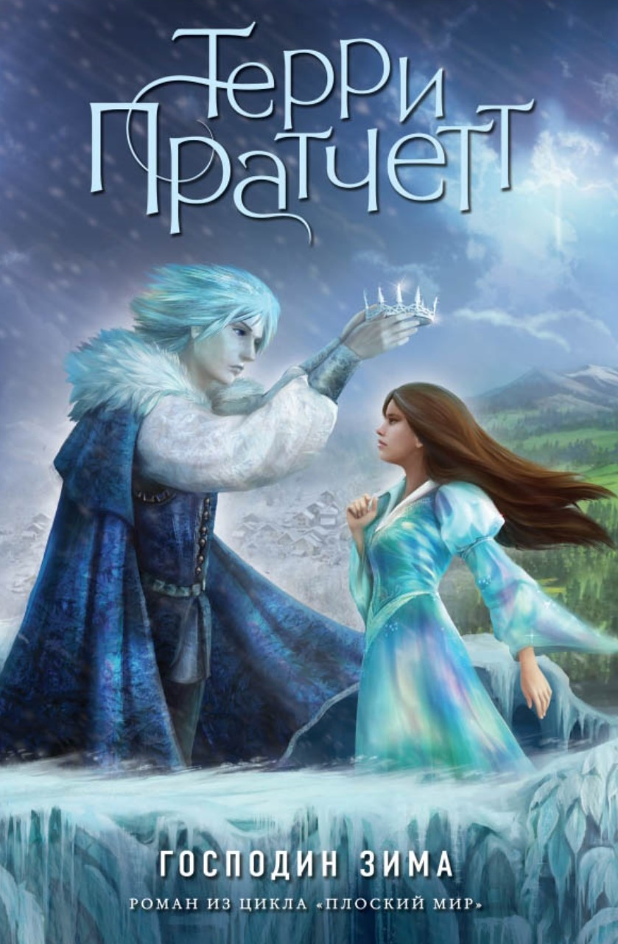



Терри Пратчетт — английский писатель, автор цикла сатирического фэнтези «Плоский мир», который насчитывает 41 роман, 5 рассказов, 4 карты и атлас, 10 справочников. Цикл состоит из нескольких тематических блоков, где фигурируют неудачливый волшебник Ринсвинд и другие персонажи.
Терри Пратчетт «Господин Зима»
Пратчетт, Терри. Господин Зима / Терри Пратчетт ; перевод с английского Н. Аллунан. – Москва : Эксмо, 2017. – 432 с. : ил. – (Терри Пратчетт. Плоский мир: ведьма Тиффани Болен). – Текст : непосредственный.
12+

Slide 20



Эми Уилсон имеет опыт работы в журналистике и живет в Бристоле. «Девушка по имени Сова» вошла в лонг-лист премии Брэнфорда Боуза, номинирована на медаль Карнеги и вошла в шорт-лист ряда региональных наград.
Эми Уилсон «Девочка по имени Сова»
«Снежный шар»
6+
Уилсон, Эми. Снежный шар / Эми Уилсон ; перевод с английского Я. Поповой. – Москва : Стрекоза, 2020. – 256 с. – (Книги для подростков. Магические миры). – Текст : непосредственный.
Уилсон, Эми. Девочка по имени Сова / Эми Уилсон ; перевод с английского Я. Поповой. – Москва : Стрекоза, 2020. – 288 с. – (Книги для подростков. Магические миры). – Текст : непосредственный.
6+

Slide 21
Квест Викторина Настольные игры Обсуждение книг Интерактивная выставка

Slide 22
Обсуждение Холод снаружи, тепло внутри Обсудите: 1. Жизнь героев 2. Какие зимние ритуалы, праздники и традиции встречаются на страницах книг 3. Какие темы поднимают авторы (дружба, семья, взаимопомощь и другие) 4. Уникальные элементы мира и магии Атмосфера и чувственное восприятие: Звуки: хруст снега под ногами, завывание ветра, треск горящих поленьев, звон бубенцов. Зрение: игра с освещением — от ослепительного белого снега и северного сияния до мрака полярной ночи. Запахи и вкусы: запахи дыма из труб, сосновых иголок, горячего какао или свежеиспеченного хлеба.

Slide 23
Настольные игры: 1. Модульное игровое поле, по которому игроки перемещаются, выполняют задания и сражаются (по мотивам «Лев, колдунья и платяной шкаф»). 2. Стратегическая игра с контролем территорий и сбором ресурсов (по мотивам «Господин Зима»). 3. Игра-бродилка. 4. "Конструктор" существ и миров (карточки).

Slide 24
Спасибо за внимание
Привалова Мария
ведущий библиотекарь отдела обслуживания читателей-детей 11-16 лет

Slide 25
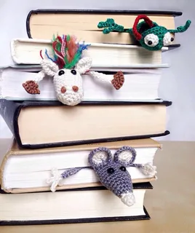


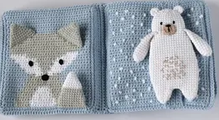

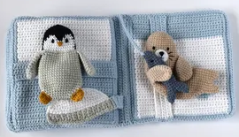
Шерстяные истории
Свяжем праздник вместе

Slide 26
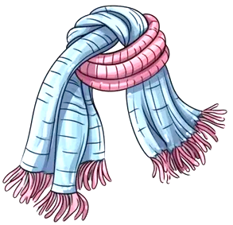
Вязаный шарф. Символика
Вязаный шарф может символизировать разные понятия, например:
Заботу и хорошее расположение. Вязаный шарф ручной работы, подаренный близким людям, может означать заботу о здоровье и желание благополучия.
Любовь и признание в чувствах. Вязаный шарф, как опоясывающий предмет, может быть воспринят как признание в чувствах.
Стабильность в отношениях. Считается, что шарф, подаренный любимому человеку, говорит о заботливом отношении и должно укрепить отношения.
Домашний уют и тепло. Вязаные узоры на шарфе создают неповторимые рисунки, которые напоминают о домашнем уюте и тепле.
Также вязаный шарф может рассматриваться как знак объятий.
Надевая шарф, человек буквально «укутывает голос», что создаёт чувство защищённости.

Slide 27
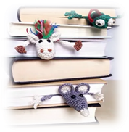

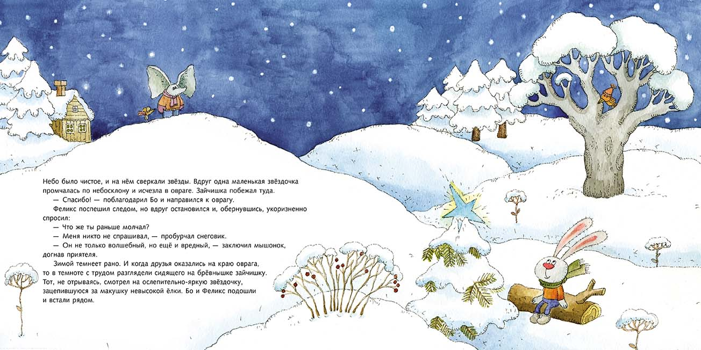

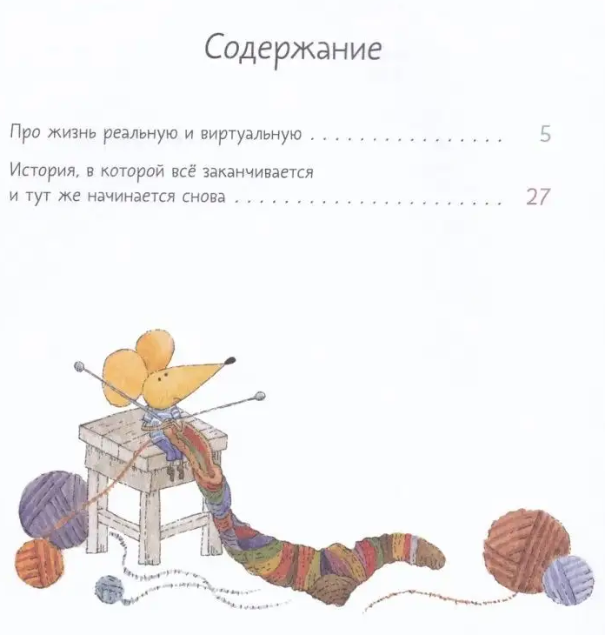
Алёна Чёрная «Зима»
«Феликс целыми днями вязал. Недавно у него гостила бабушка, она-то и научила мышонка вязать. И теперь он с утра до вечера сидел со спицами в руках…И вот уже Бо не очень умело, зато старательно двигал спицами. Слонёнок вязал шарф»
Чёрная, Алёна. Зима: книжка-картинка /текст и иллюстрации Алёны Чёрной.- Москва: Мелик-Пашаев, 2022.- 56 с.: ил.- (Про большое и маленькое).- Текст: непосредственный.
0+

Slide 28
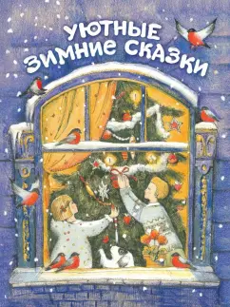
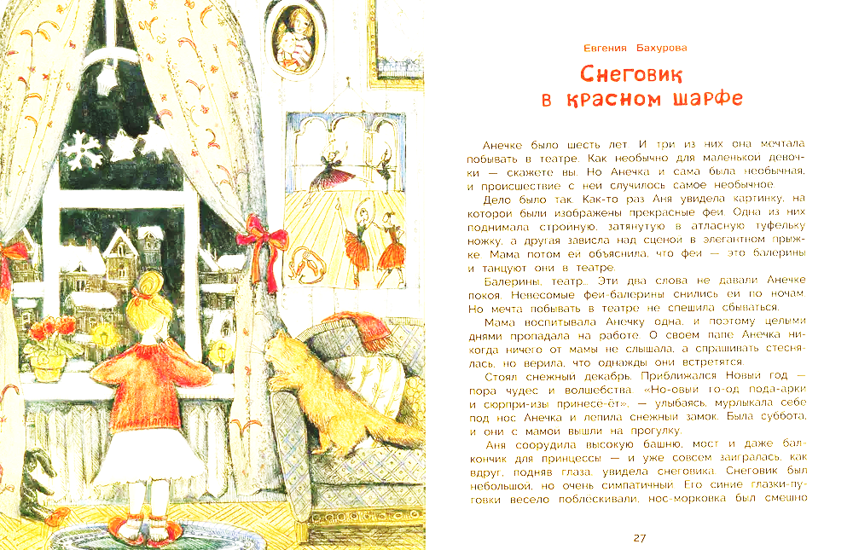

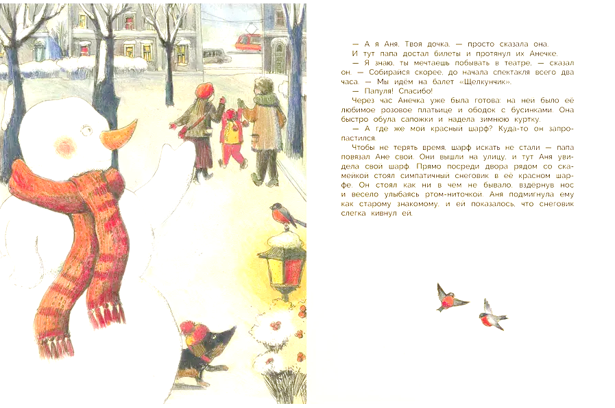
«Уютные зимние сказки»: сборник
«-Какой ты милый!-прошептала Анечка, подойдя к снеговику, и погладила его снежную руку.-0 Но ты, похоже, совсем замёрз! Ай-ай-ай!- и с этими словами она стянула с себя красный шарфик и повязала его снеговику вокруг шеи…
- Спасибо за шарфик! У меня никогда –никогда такого не было, и никто никогда-никогда не заботился обо мне так, как ты!»
Уютные зимние сказки/Художник Ольга Гребенник.- Москва: Стрекоза, 2020.- 47 с.: ил.- (Детская художественная литература).- Текст: непосредственный.
0+

Slide 29

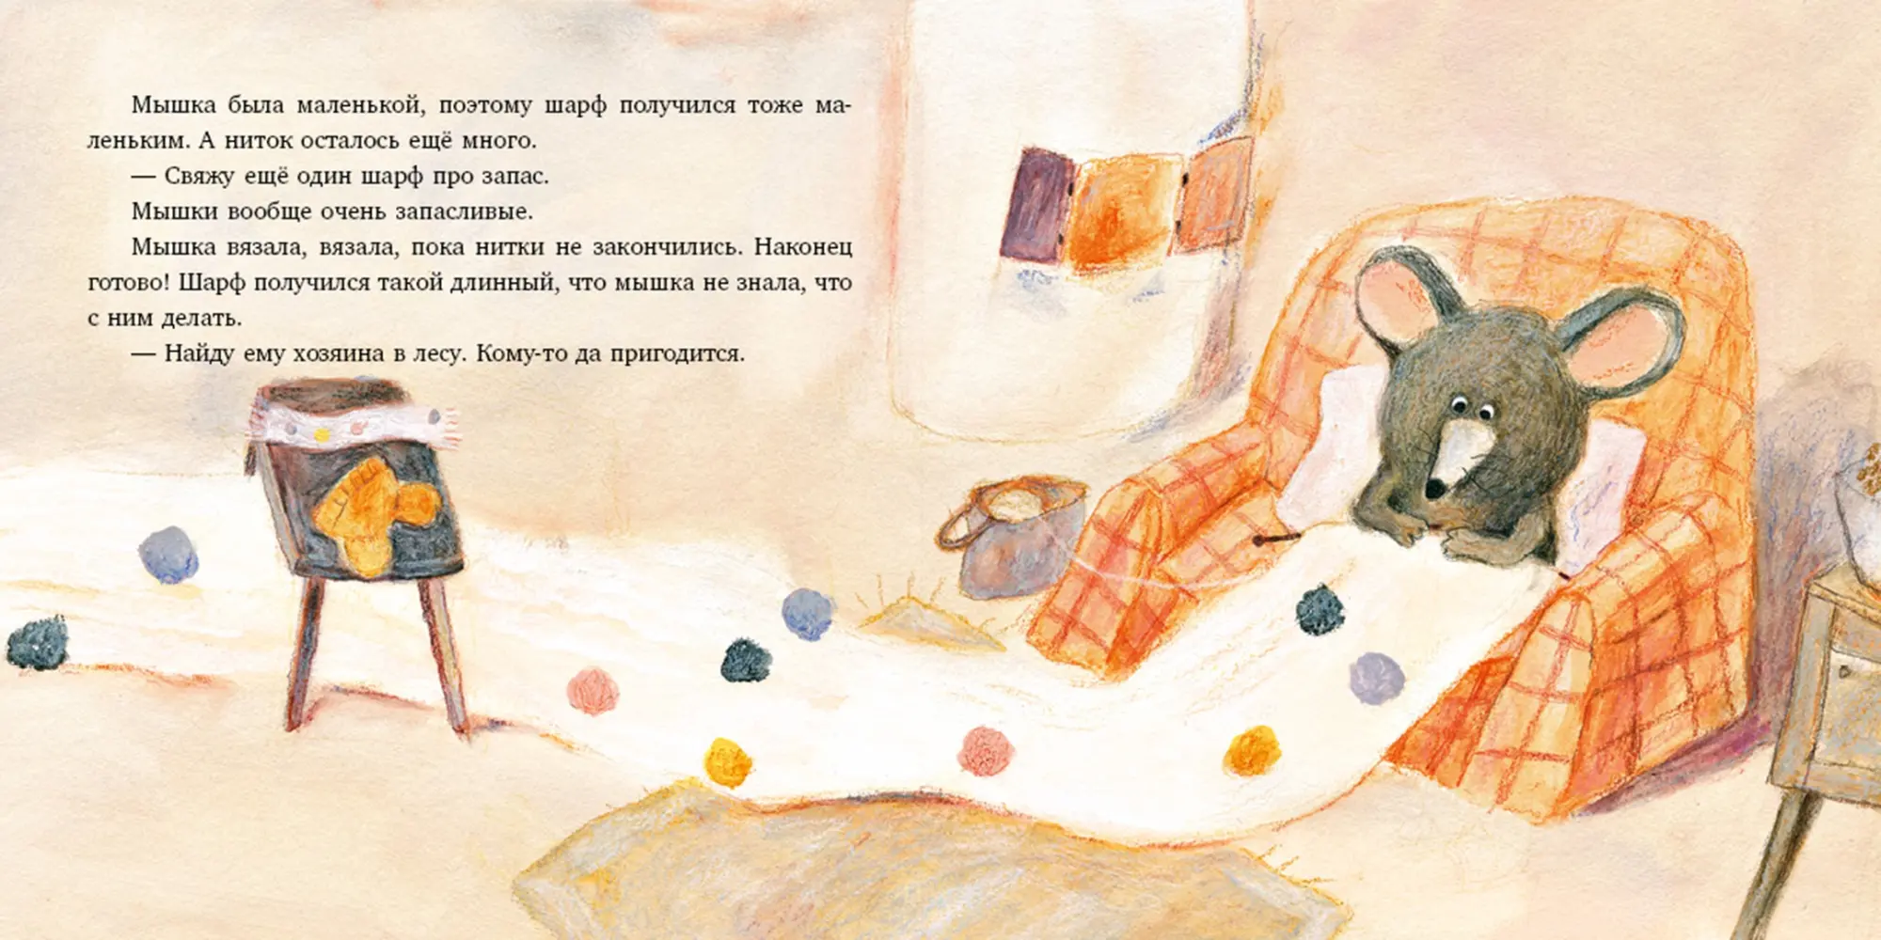
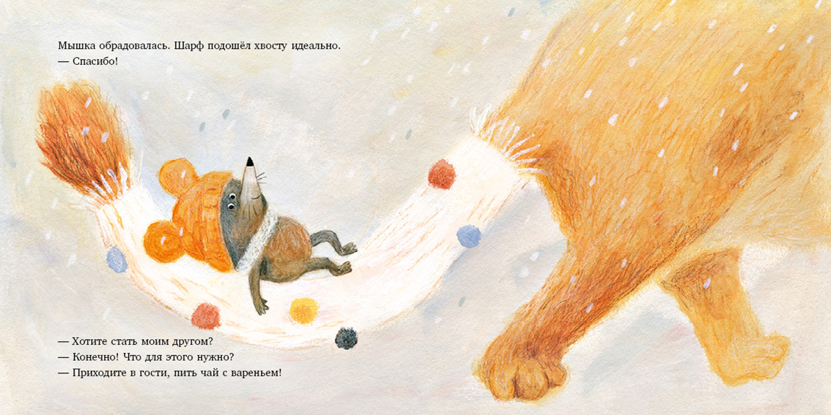
Наталья Шалошвили «Шарф для хвоста»
«Мышка обрадовалась. Шарф подошёл хвосту Льва идеально. – Спасибо!
Хотите стать моим другом?
Конечно! Что для этого нужно?
Приходите в гости пить чай с вареньем!
И друзья пошли вместе…
И Лев почти уместился в доме мышки. Хвост, правда, не влез. Но это и не важно, когда есть друг и шарф. Шарф для хвоста»
Шалошвили, Наталья Геннадиевна.
Шарф для хвоста: [сказка] / автор текста и иллюстраций Наталья Шалошвили. - Москва: НИГМА, 2022. - 24 с.: ил.- Текст: непосредственный.
0+

Slide 30
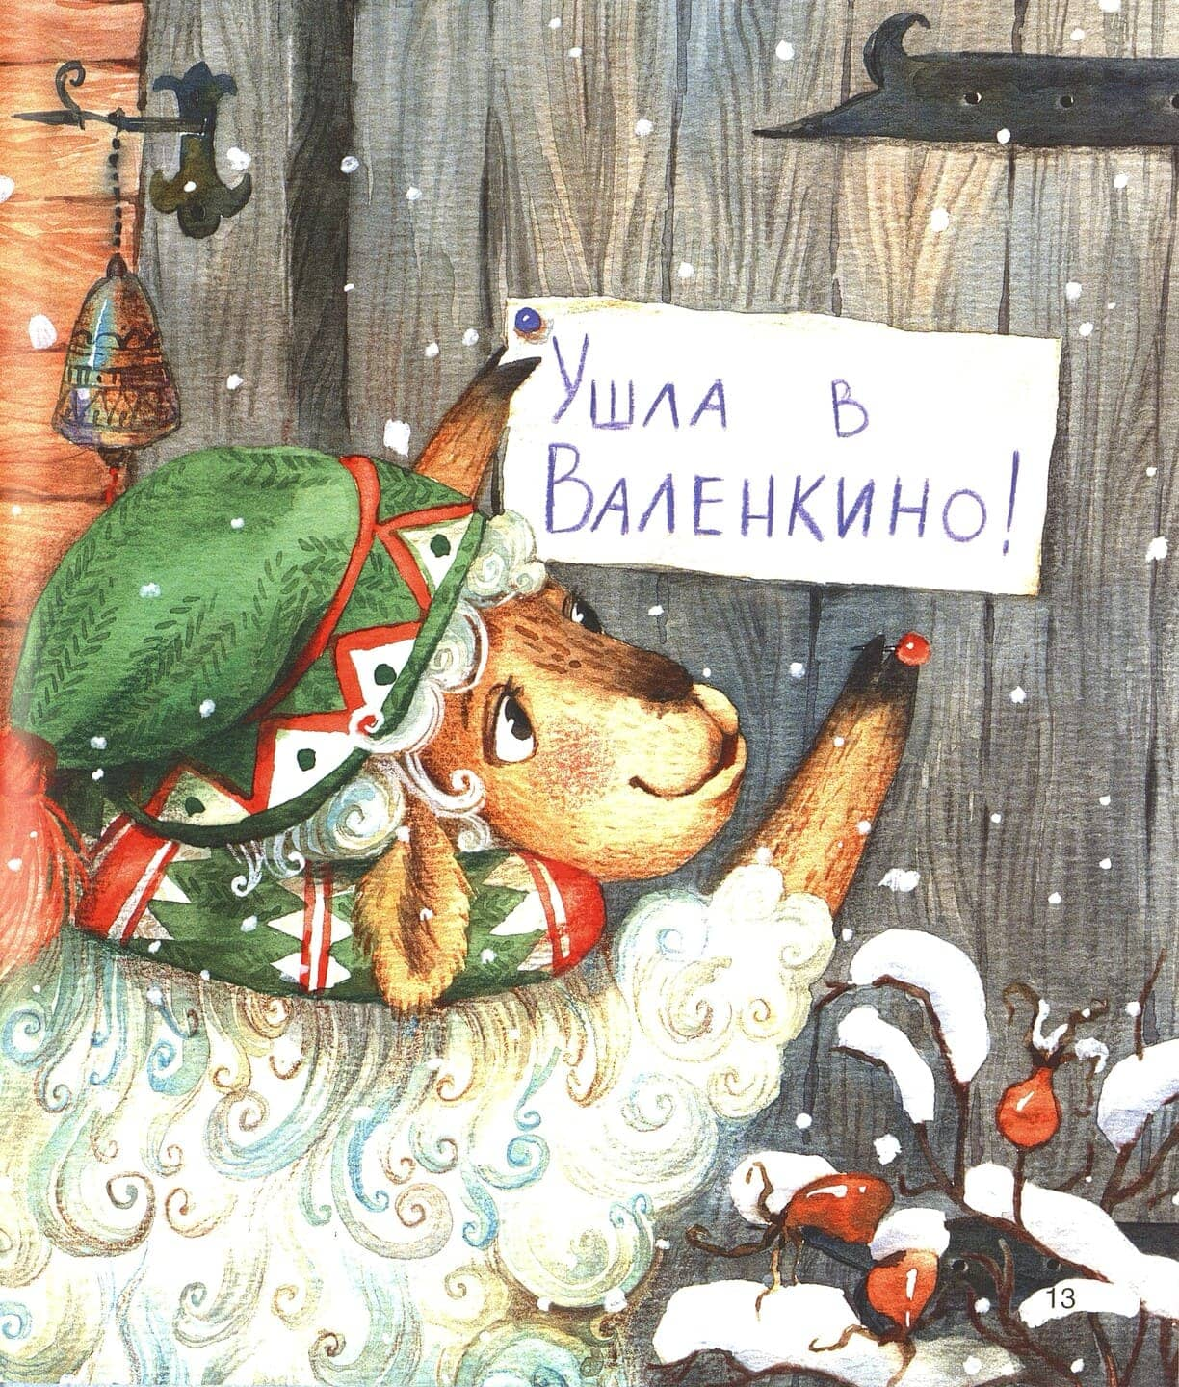

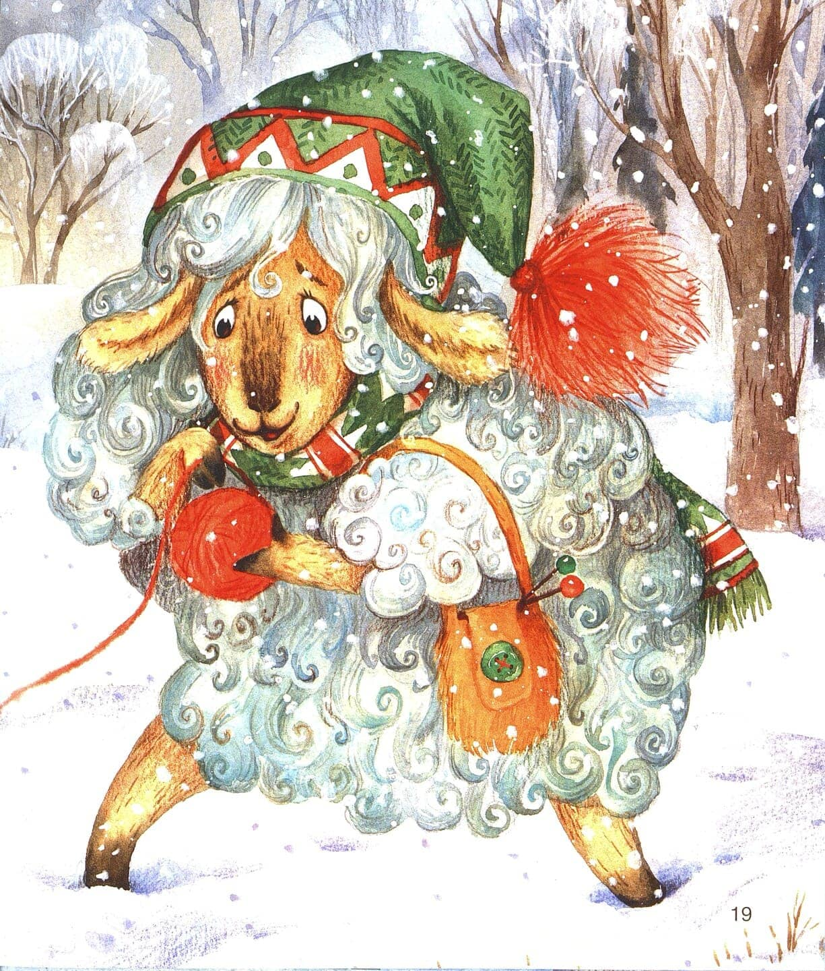
Илья Полуницын «Шерстяная сказка»
«Чтоб не замёрзнуть, намотала Бяша на шею длинный шарф – его Тряша в прошлом году связала – и отправилась в дорогу.
А шарф за год немножко поистрепался, и ниточка с одного края вытянулась.
Когда Бяша со двора выходила, ниточка за калитку зацепилась и потянулась.
Идёт овечка – ниточка всё тянется и тянется. Шарф распускается и распускается».
Полуницын, Илья. Шерстяная сказка / Илья Полуницын; художник Екатерина Шашкина. — Мурманск: Добрый великан, 2022. — 30 с. : цв. ил.- Текст: непосредственный.
0+

Slide 31

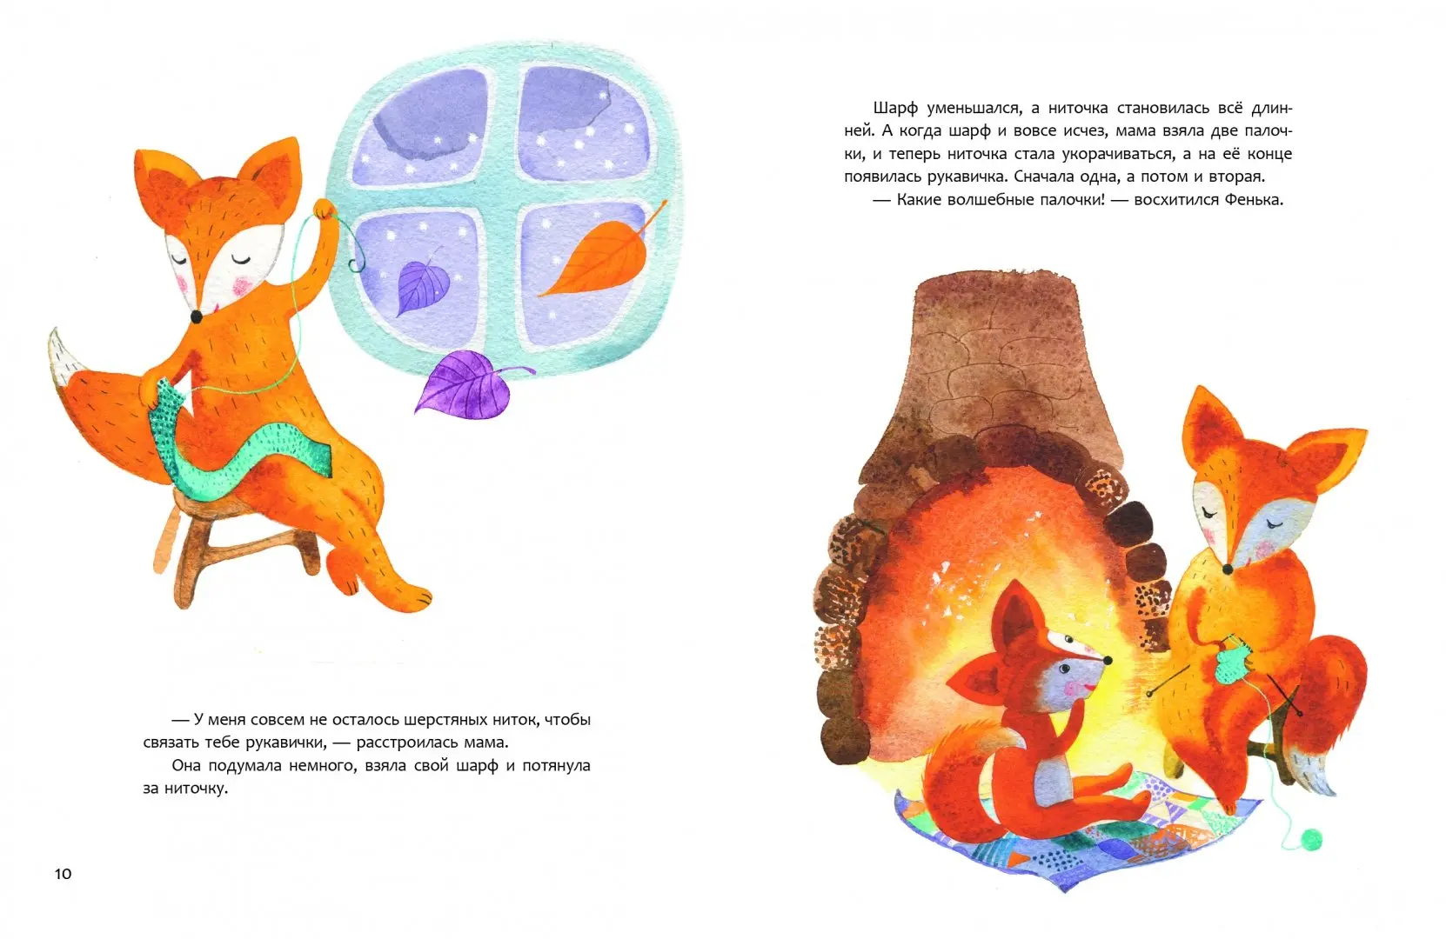
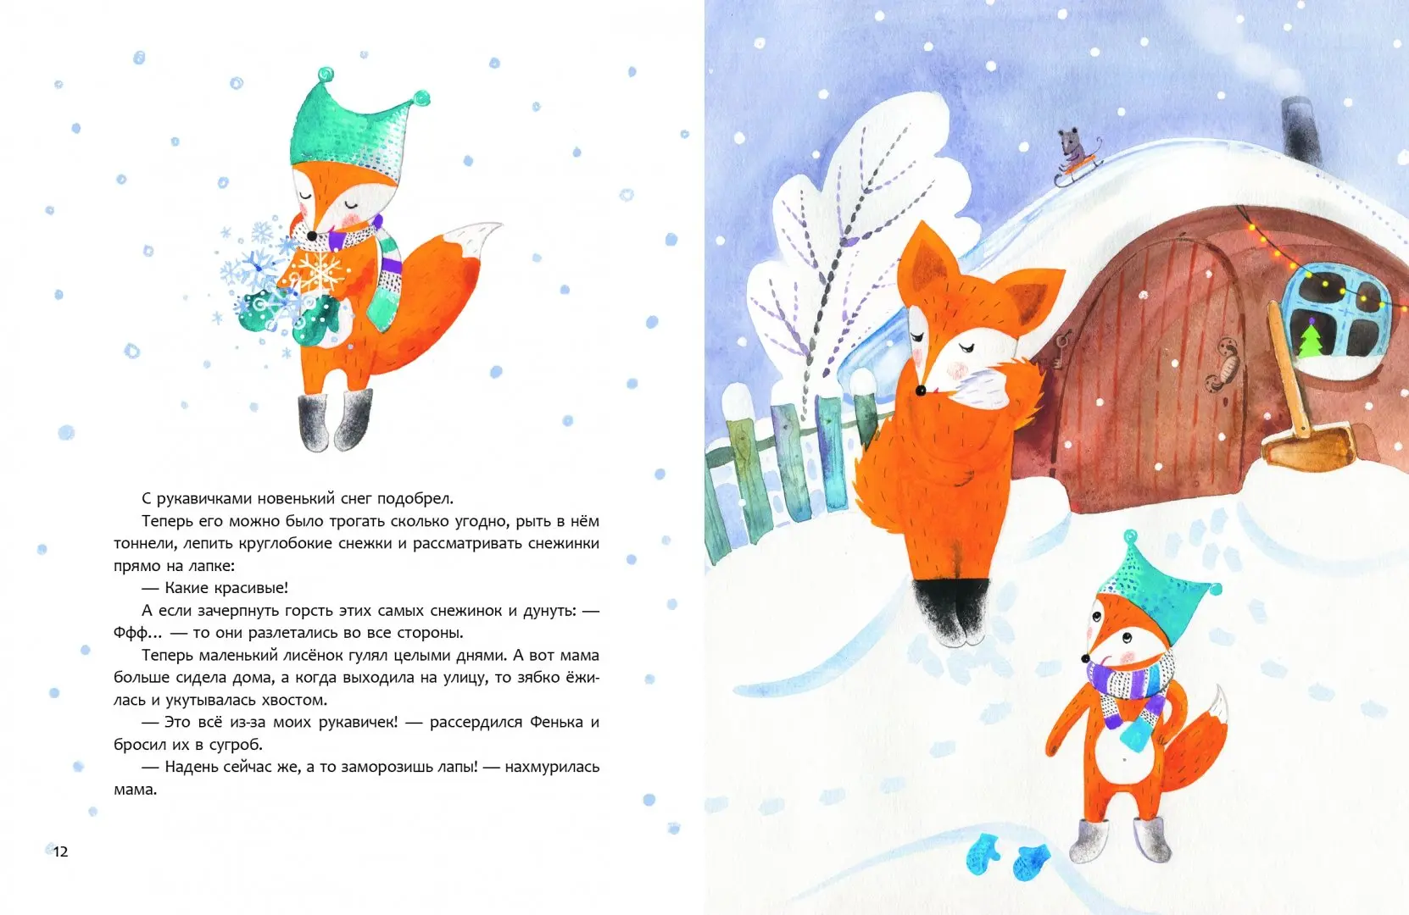
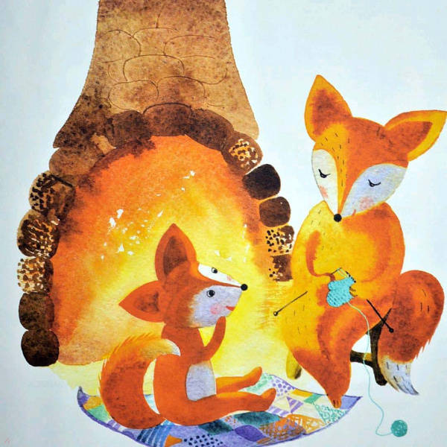
Ольга Фадеева «Снежный шар»
«Интересно, сколько нужно шерсти, чтобы связать шарф?-задумался Фенька.- Вдруг этого хватит только на половину? Пожалуй, лучше раздобыть ещё немного, потому что половина шарфа – совсем бесполезная вещь. Нужно разыскать зелёную шерстинку, она мне обязательно пригодится»
Фадеева, Ольга. Снежный шар/текст и иллюстрации Ольги Фадеевой.- Москва. Санкт-Петербург: Речь, 2017.- 40 с.: ил.- Текст: непосредственный.
0+

Slide 32
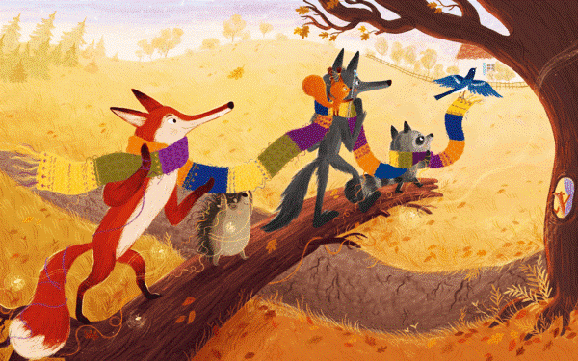

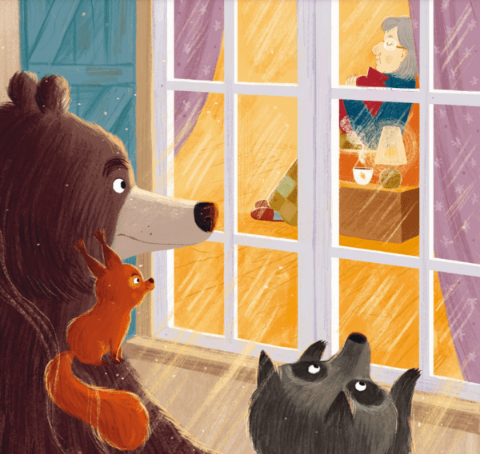
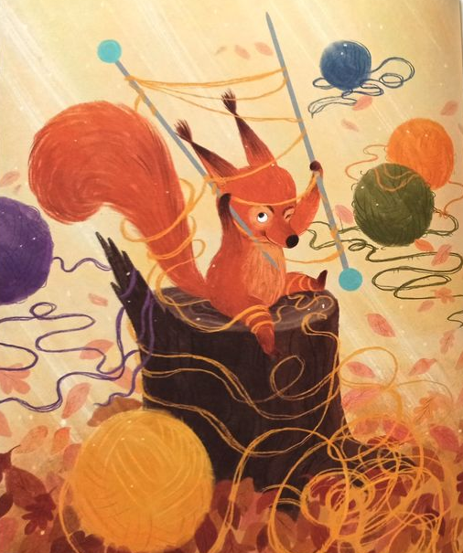
Юлия Симбирская «Шарф в яркую полоску»
«- Шарф на день рождения – это хорошо! У меня никогда не было собственного шарфа…
- Шарф – это не свитер и не плед! Шарф – это особенная вещь! Чем длиннее шарф, тем уютнее можно обмотаться. Шарф для медведя и шарф для мыши –это разные шарфы, - рассказывал паук».
Симбирская, Юлия. Шарф в яркую полоску/ Юлия Симбирская: иллюстрации Ксении Забабашкиной .- Москва: Ман, Иванов, Фербер, 2023.- 48 с.: ил.- (Тёплые книжки).- Текст: непосредственный.
0+

Slide 33



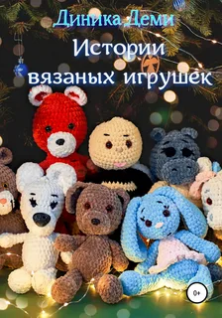






Что ещё почитать по теме

Slide 34
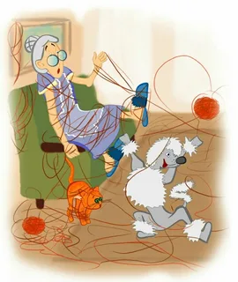















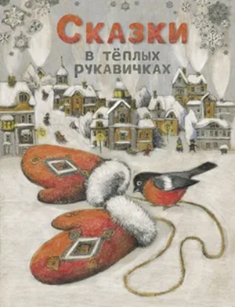





СВЯЖЕМ ПРАЗДНИК ВМЕСТЕ!
Собираем выставку
(о клубках, шарфах, варежках, свитерах, дружбе и семейном уюте)
Предметный ряд и дополнительные материалы | Интерактивные элементы | Библиографические продукты
Корзинка для рукоделия: разноцветные шерстяные клубки, спицы, крючок и т.д. Вязаные детские вещи: шарф, варежки, носочки, шапочка, свитер и т.д. Игрушки-животные как герои книг, представленных на выставке. Снежинки, снег из ваты, мишура. Валенки. Зона уютного чтения и вязания, в ней: - кресло, - коврик, - столик+чашка кофе (чая), вкусняшки, - бабушкины очки, - торшер или настольная лампа, плед… POS-инструменты мерчандайзинга: шелфтокер, воблер, хангер, лейбл, джумби, флажки и вымпелы… | Вопросник для беседы с читателями по теме выставки (в виде Кубика Блума): - Есть в вашей семье те, кто вяжет? А ты умеешь вязать? Как ты научился вязать? -Что связано для тебя? Любишь ли ты носить эти вещи? Даёшь ли ты им имена? - Согласен ли ты с выражением: вязание делает дом и праздник тёплым и уютным? - Читал ли ты книги, в которых история связана с вязанием или вязаными вещами и игрушками? Настольная игра из книги Ильи Полуницына «Шерстяная сказка». Настолка «Бинго» (карточная игра-знакомство с книгами по их обложкам). Набор этикеток с аннотациями на тексты. Задание: прикрепить (вставить)этикетки к соответствующим книгам. На отдельных листах бумаги напечатаны небольшие отрывки из разных книжных текстов. Набор цветных карандашей. Задание: прочитать один из текстов и раскрасить его цветом (цветами), который (ые), по мнению читателя, наиболее подходит (ят) к нему. Коллекция картонных персонажей на шпажках из рассказа «Радуга» Любови Ерёминой и сценарный текст. Задание: разыграть сценку у выставки. Задание «Простой сюжет»: прочитать стихотворение Наталии Волковой «Шарф для поезда», изменить или повернуть по-новому начало истории, учитывая, что скоро Новый год. Коллекция раскрасок вязаных детских вещей: шапки, шарфы, варежки, носки, свитера и т.д. Задание: придумать к вещам орнамент и раскрасить в яркие цвета. На выставке «начатый» вязаный шарф, цветные клубки шерсти и спицы. Задание: продолжить вязание любым узором (10 сантиметров). Когда шарф будет готов, обвязать им выставку. | Библиографические списки-закладки свернуть в небольшие свитки, перевязать их разноцветными шерстяными нитками и «разбросать» по всему пространству выставки. Библиографическая гирлянда в виде клубков или вязаных изделий. ЗИНы или гайды на книги. Гигантский б\ф список в виде шарфа. #хештеги к выставке. Библиографические кубики. Набор биобиблиографическихновогодних открыток.

Slide 35

Объявляем Новогодний Адвент – 2025!!
Тема: «В ожидании зимнего чуда. Подводим итоги уходящего книжного года!»
Традиционно адвент будет проходить одновременно онлайн и офлайн. Каждый день на нашей странице ВКонтакте и в библиотеке на новогодней выставке будут появляться задания.
Для участия онлайн:
- подпишитесь на сообщество Красноярской краевой детской библиотеки;
- напишите в комментарии к этой записи «Участвую», мы присвоим вам очередной порядковый номер;
с 1 по 28 декабря ищите задания в нашем сообществе и выполняйте их, отмечая в комментариях к заданию свой индивидуальный номер.
29 декабря мы подведём итоги нашего библиоадвента, поделимся впечатлениями и порадуемся книжным достижениям 2025 года – своим и «собратьев» по адвенту.
Присоединяйтесь к библиоадвенту, с нами этот декабрь станет самым уютным, волшебным и книжным!

Slide 36

Встречаемся в декабре!
Число: 29 декабря 2025 года.
Время: 11.00 ч.
Место: канал ККДБ rutube.ru/channel/25...
Тема : подводим итоги Новогоднего Адвента 2025 года

